Slide 1

Entity Framework
Robert Woszczyk

Slide 2

Agenda
Wprowadzenie do Entity Framework
Strategie: DB first vs Code first vs Model first
Prosty przykład użycia (Quick start)
Konstruowanie zapytań
Tips & tricks
Migracje: automatyczne i "code-base"

Slide 3
Quick start
Demo
Notes:
s

Slide 4
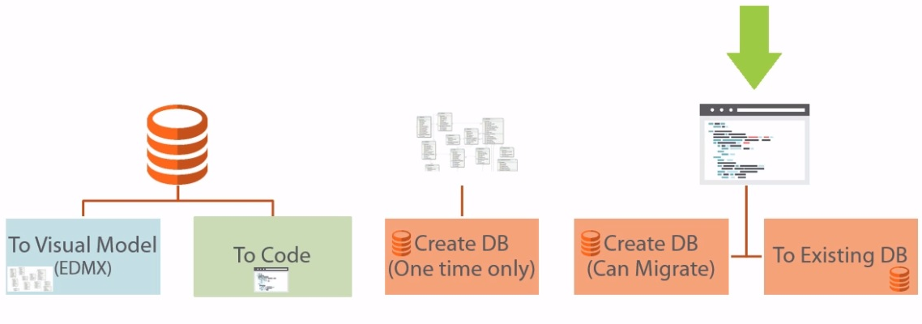
DB first vs Code first vs Model first
Notes:
Program jest zbiorem klas i struktur
Jakakolwiek logika jest zawarta w którymś z tych bytów

Slide 5
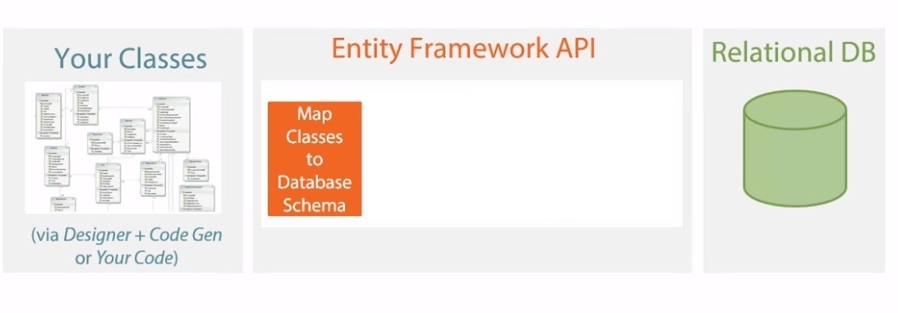
DB first vs Code first vs Model first
Notes:
Program jest zbiorem klas i struktur
Jakakolwiek logika jest zawarta w którymś z tych bytów

Slide 6
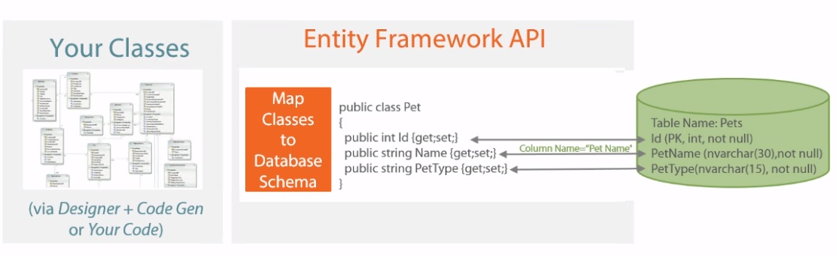
DB first vs Code first vs Model first

Slide 7
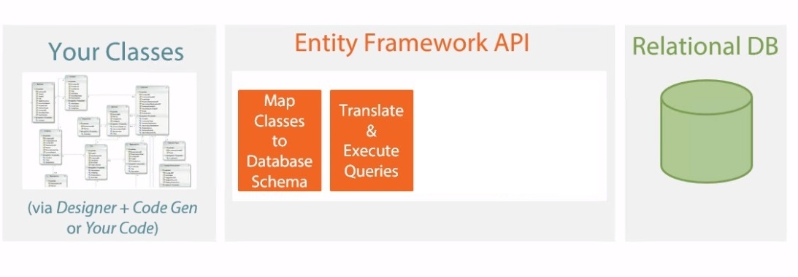
Wykonywanie zapytań

Slide 8
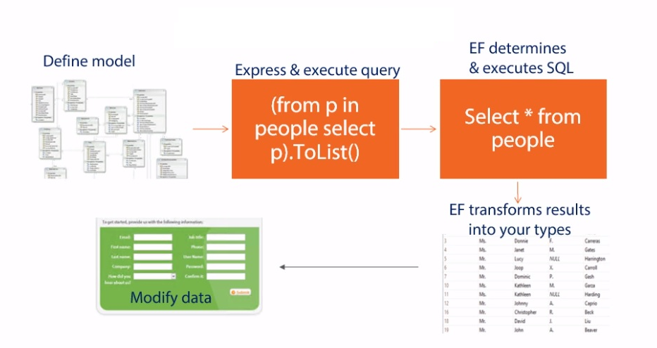
Wykonywanie zapytań
Notes:
Program jest zbiorem klas i struktur
Jakakolwiek logika jest zawarta w którymś z tych bytów

Slide 9
Wykonywanie zapytań
IQueryable
Wywołanie zapytania -> materializowanie rezultatu
.ToList(), .ToArray(), .FirstOrDefault() etc
drzewo wyrażenia skojarzone z obiektem IQueryable tłumaczone i wykonane
Notes:
Program jest zbiorem klas i struktur
Jakakolwiek logika jest zawarta w którymś z tych bytów

Slide 10
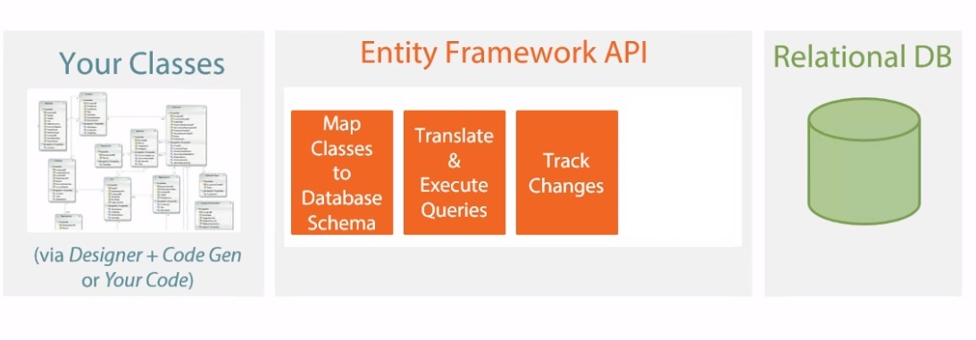
Śledzenie zmian modelu
Notes:
Program jest zbiorem klas i struktur
Jakakolwiek logika jest zawarta w którymś z tych bytów

Slide 11
Śledzenie zmian modelu
using (var db = new DemoContext())
{
var p1 = db.Products.Find(1);
p1.Name = "TE";
DbEntityEntry entry = db.Entry<Product>(p1);
if (entry.State == EntityState.Modified )
{
// do some action
}
db.SaveChanges();
}
Notes:
Program jest zbiorem klas i struktur
Jakakolwiek logika jest zawarta w którymś z tych bytów

Slide 12
Śledzenie zmian modelu
Klasa ChangeTracker
DEMO
Notes:
Program jest zbiorem klas i struktur
Jakakolwiek logika jest zawarta w którymś z tych bytów

Slide 13
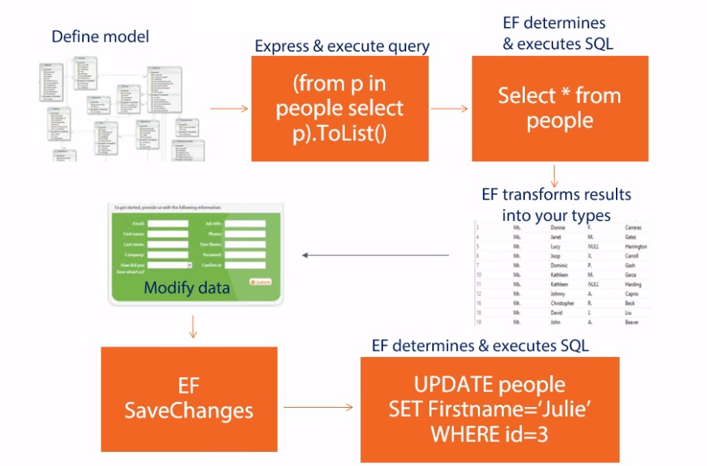
Śledzenie zmian modelu

Slide 14
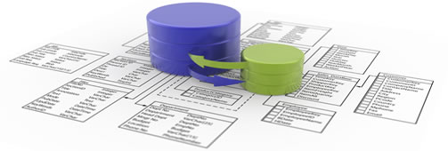
Migracje

Slide 15
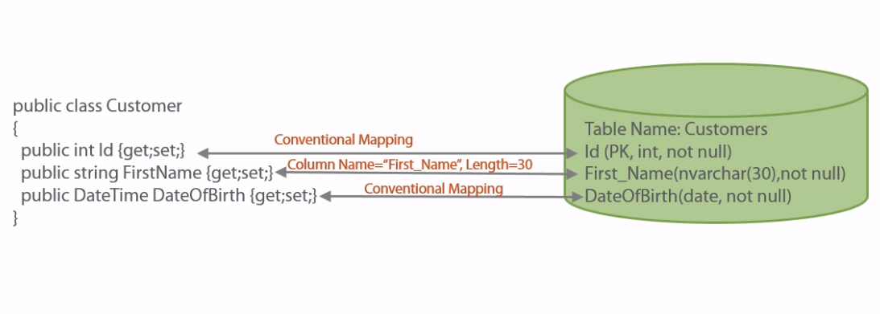
Migracje: automatyczne i "code-base"
Przy braku mapowania -> użycie konwencji
Nazwa property -> nazwa kolumny w tabeli
Typ bazodanowy określany przez Db provider
string -> nvarchar(4000) (Sql Provider)
Notes:
Program jest zbiorem klas i struktur
Jakakolwiek logika jest zawarta w którymś z tych bytów

Slide 16
Migracje: "code-base"
Wdrożenie migracji:
Update-Database (Package Manager console)
migrate.exe (packages\EntityFramework.6.2.0\tools)
Script.sql (Update-Database -Script)

Slide 17
Migracje: automatyczne
public Configuration()
{
AutomaticMigrationsEnabled = true;
}

Slide 18
Migracje: automatyczne
If you want that your database is updated without need to call update-database command, you can add Database.SetInitializer(...) in OnModelCreating() method on your context, like so:
public class MyContext : DbContext { protected override void OnModelCreating(DbModelBuilder modelBuilder) { Database.SetInitializer(new MigrateDatabaseToLatestVersion<MyContext, MigrateDBConfiguration>()); }

Slide 19
Migracje: automatyczne
Dostępne strategie
DropCreateDatabaseIfModelChanges
DropCreateDatabaseAlways
CreateDatabaseIfNotExists (domyślna)
Możliwość własnych strategii (np. dziedziczenie)

Slide 20
Bibliografia

Slide 21
Pytania ?

Slide 22
Dziękuję za uwagę

